Slide 1

במדבר כ״ב
בלק ובלעם
שאלון 1261 · במדבר

Slide 2

פתיחה
מטרות השיעור
נכיר את הסיפור «בלק ובלעם» (במדבר כ״ב) ואת הדמויות בו
1
נבחן כיצד הסיפור מבטא את התמה «במדבר»
2
נקרא פסוקי מפתח ונעמיק בפירוש רש"י וספורנו
3
נתרגל שאלה בסגנון הבגרות ונבדוק את התשובות
4
2

Slide 3

רקע
הדמויות בסיפור
שרי
בלק
בלעם
בלעם קם בבוקר, חובש את אתונו והולך עם שרי מואב.
בלק מלך מואב שולח לבלעם לקלל את ישראל.
בלעם אומר ״לינו פה הלילה והשבתי אתכם דבר כאשר ידבר ה׳ אלי״.
3

Slide 4

רקע
רצף האירועים
4
3
2
1
בלעם ובלק (פסוקים ל״ו–מ״א)
האתון והמלאך (פסוקים כ״ב–ל״ה)
הנסיון השני (פסוקים ט״ו–כ״א)
בלק שולח לבלעם (פסוקים א׳–י״ד)
4

Slide 5

קוראים בפסוקים · 1/4
במדבר כ"ב, ז'
וַיֵּלְכוּ זִקְנֵי מוֹאָב וְזִקְנֵי מִדְיָן וּקְסָמִים בְּיָדָם וַיָּבֹאוּ אֶל־בִּלְעָם וַיְדַבְּרוּ אֵלָיו דִּבְרֵי בָלָק
בני ישראל חונים בערבות מואב.
5

Slide 6

קוראים בפסוקים · 2/4
במדבר כ"ב, ט"ז
וַיָּבֹאוּ אֶל־בִּלְעָם וַיֹּאמְרוּ לוֹ כֹּה אָמַר בָּלָק בֶּן־צִפּוֹר אַל־נָא תִמָּנַע מֵהֲלֹךְ אֵלָי
בלק שולח שרים נוספים, רבים ונכבדים יותר: ״אל נא תמנע מהלך אלי כי כבד אכבדך מאד...
6

Slide 7

קוראים בפסוקים · 3/4
במדבר כ"ב, כ"ה
וַתֵּרֶא הָאָתוֹן אֶת־מַלְאַךְ ה' וַתִּלָּחֵץ אֶל־הַקִּיר וַתִּלְחַץ אֶת־רֶגֶל בִּלְעָם אֶל־הַקִּיר וַיֹּסֶף לְהַכֹּתָהּ
״ויחר אף אלוהים כי הולך הוא״ ומלאך ה׳ מתייצב בדרך ״לשטן לו״ עם חרב שלופה.
7

Slide 8

קוראים בפסוקים · 4/4
במדבר כ"ב, ל"ו
וַיִּשְׁמַע בָּלָק כִּי בָא בִלְעָם וַיֵּצֵא לִקְרָאתוֹ אֶל־עִיר מוֹאָב אֲשֶׁר עַל־גְּבוּל אַרְנֹן אֲשֶׁר בִּקְצֵה הַגְּבוּל
בלק יוצא לקראת בלעם בעיר מואב ״אשר על גבול ארנן״ ומוכיח אותו: ״הלא שלח שלחתי אליך לקרא לך למה לא הלכת אלי…
8

Slide 9

מילים ומושגים
ביאורי מילים
מילה מנחה
וישמע בלק
ותלחץ
מילה/שורש החוזר/ת על עצמו/ ה במספר פסוקים או פרקים במספר חריג של פעמי או במספר סימלי של פעמי בקטע, או…
שָׁלַח שְׁלוּחִים לְבַשְּׂרוֹ.
הִיא עַצְמָהּ.
נבואה
קורבנות
התגלות האל
דברי נביא.
מתנה מן החי או מן הצומח שמביא אדם למקדש לכבוד האל.
האלוהים הוא יישות מופשטת, הבוחרת להתגלות לנביאיו ולנבחריו בלבד.
9

Slide 10
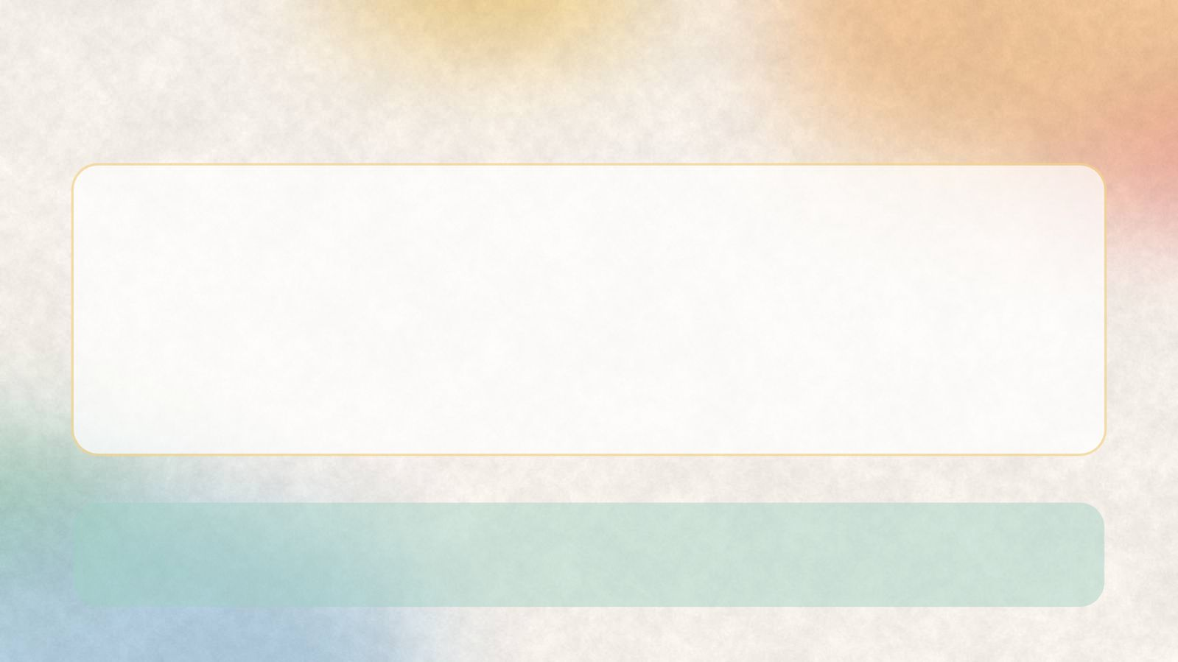
פרשנים
רש"י
רש"י על במדבר כ"ב, ז'
וקסמים בידם. כָּל מִינֵי קְסָמִים, שֶׁלֹּא יֹאמַר אֵין כְּלֵי תַשְׁמִישִׁי עִמִּי; דָּ"אַ — קֶסֶם זֶה נָטְלוּ בְיָדָם זִקְנֵי מִדְיָן, אָמְרוּ אִם יָבֹא עִמָּנוּ בַּפַּעַם הַזֹּאת יֵשׁ בּוֹ מַמָּשׁ, וְאִם יִדְחֵנוּ אֵין בּוֹ ...
מה מסביר רש"י על «וקסמים בידם»? הסבירו בלשונכם.
10

Slide 11
פרשנים
ספורנו
ספורנו על במדבר כ"ב, ל"ו
וַיֵּצֵא לִקְרָאתוֹ. לְכַבְּדוֹ, שֶׁיָּדַע שֶׁהָיָה גַּס רוּחַ, כְּמוֹ שֶׁהֵעִידוּ רַבּוֹתֵינוּ זִכְרוֹנָם לִבְרָכָה (אבות ה:יח).
מה מוסיף פירושו של ספורנו להבנת הפסוק? בססו את תשובתכם על הציטוט.
11

Slide 12

שאלות הבנה ופרשנות · 1/3
שאלה 1
קראו פסוקים א׳–י״ד («בלק שולח לבלעם»). מה מתואר בקטע? הביאו ראיה מן הכתוב.
8 נקודות
12

Slide 13
שאלות הבנה ופרשנות · 2/3
שאלה 2
קראו פסוקים כ״ב–ל״ה («האתון והמלאך»). מה מתואר בקטע? הביאו ראיה מן הכתוב.
8 נקודות
13

Slide 14
שאלות הבנה ופרשנות · 3/3
שאלה 3
קראו פסוקים ל״ו–מ״א («בלעם ובלק»). מה מתואר בקטע? הביאו ראיה מן הכתוב.
8 נקודות
14

Slide 15

דיון בכיתה
מה דעתכם?
לדעתך, איזה מן הטיעונים האלה הניע את בלעם?
15

Slide 16
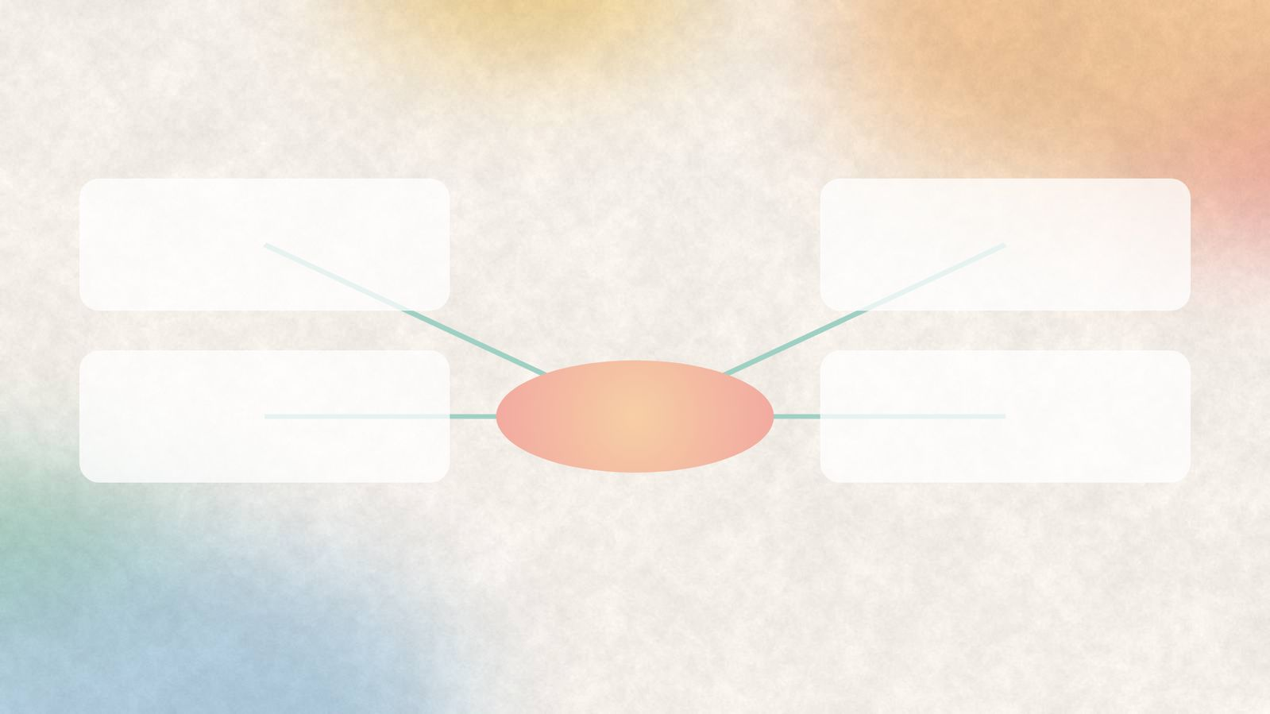
סיכום
מפת מושגים
הנסיון השני
בלק שולח לבלעם
בלעם ובלק
בלק ובלעם
האתון והמלאך
16

Slide 17

תרגול לקראת הבגרות
שאלה בסגנון בגרות
(קיץ תשפ"ה (שאלון 1361))
קראו במדבר, פרק כ"ב.
א. קראו פסוקים ה'–כ"ב.
17

Slide 18

תשובות
תשובה לשאלה 1
קראו פסוקים א׳–י״ד («בלק שולח לבלעם»). מה מתואר בקטע? הביאו ראיה מן הכתוב.
בני ישראל חונים בערבות מואב. בלק בן צפור, מלך מואב, ״ויגר מואב מפני העם מאד כי רב הוא ויקץ מואב מפני בני ישראל״. הוא שולח למדין ולזקני מואב: ״עתה ילחכו הקהל את כל סביבתינו כלחך השור את ירק השדה״.
18

Slide 19
תשובות
תשובה לשאלה 2
קראו פסוקים כ״ב–ל״ה («האתון והמלאך»). מה מתואר בקטע? הביאו ראיה מן הכתוב.
״ויחר אף אלוהים כי הולך הוא״ ומלאך ה׳ מתייצב בדרך ״לשטן לו״ עם חרב שלופה. האתון רואה את המלאך ונוטה מן הדרך אל השדה, ובלעם מכה אותה להטותה.
19

Slide 20
תשובות
תשובה לשאלה 3
קראו פסוקים ל״ו–מ״א («בלעם ובלק»). מה מתואר בקטע? הביאו ראיה מן הכתוב.
בלק יוצא לקראת בלעם בעיר מואב ״אשר על גבול ארנן״ ומוכיח אותו: ״הלא שלח שלחתי אליך לקרא לך למה לא הלכת אלי האמנם לא אוכל כבדך״. בלעם עונה ״הנה באתי אליך עתה היכול אוכל דבר מאומה הדבר אשר ישים אלוהים בפי אתו אדבר״.
20

Slide 21
תשובות
מחוון – שאלת הבגרות (1/2)
תשובותיו של בלעם למשלחות שמגיעות אליו עשויות להצטייר כמנוגדות למה שהוא באמת רוצה לומר.
(1) הסבירו כיצד ניגוד זה בא לידי ביטוי בהבדל שבין המתואר בפסוקים ח'–י"ח ובין המתואר בפסוקים י"ט–כ"ב. (10 נקודות)
(2) לדעתכם, מה בסופו של דבר הכריע את הכף בהחלטתו של בלעם ללכת עם המשלחת שהגיעה אליו? נמקו את דבריכם, ובססו אותם על הכתוב. (5 נקודות)
ב. קראו פסוקים כ"ב–ל"א.
בפסוקים אלה ניכרת כתיבה עוקצנית בעלת מאפיינים הומוריסטיים. הסבירו כיצד השקפות שבפסוקים אלה משרתות את הביקורת על יכולותיו של בלעם. הביאו שתי דוגמאות שונות לביסוס דבריכם. (10 נקודות)
שאלה 1
סעיף א'
(1) הניגוד הבא לידי ביטוי בהבדלים בין המתואר בפסוקים:
בפסוקים ח'-י"ח – בלעם אומר למשלחת החלק הראשונה שהגיעה אליו, שאין ביכולתו לעשות דבר אלא את מה שאלוהים יאמר לו. ועם בוקר הוא מודיע למשלחת שאלוהים לא מתיר לו ללכת עימם. גם כאשר המשלחת השנייה מגיעה אליו, הוא מבהיר לה שאין ביכולתו לעשות דבר, אלא את רצון האלוהים.
בפסוקים י"ט-כ"ב – בלעם אומר לאנשי המשלחת הראשונה, להישאר ללילה, כדי שישאל את האלוהים. למרות שבלעם הבהיר בתחילה שאין ביכולתו לעשות אלא את רצון האלוהים, ואלוהים הביע התנגדות נחרצת, בלעם מנסה בשנית.
יואל גבע - לא מתפשרים. | למידע על פסיכומטרי ביואל גבע
21

Slide 22
תשובות
מחוון – שאלת הבגרות (2/2)
הניגוד בין דבריו בתחילה, לניסיון השני עשוי להתפרש כמנוגד למה שהוא באמת רוצה לומר, הוא רוצה ללכת עם המשלחת (למרות שאלוהים סירב).
(2) לדעתכם, מה שהכריע בסופו של דבר את הכף בהחלטתו של בלעם ללכת עם המשלחת שהגיעה אליו, הייתה תשובת האלוהים לבלעם בפעם השנייה. אלוהים אישר לבלעם ללכת עם משלחת בלק. לביסוס: "ויבא אלהים אל בלעם לילה ויאמר לו אם לקרא לך באו האנשים קום לך אתם ואך את הדבר אשר אדבר אליך אתו תעשה". בלעם הצליח לשכנע את אלוהים לחזור בו מסירובו להתיר לו ללכת עם המשלחת. כנראה שבלעם הניח שגם יצליח לשכנע את האלוהים לקלל את העם.
שאלת דעה: תיתכנה תשובות שונות מנומקות ומבוססות על הכתוב.
סעיף ב'
דוגמאות לעוקצנות בפסוקים המשרתת את הביקורת על יכולותיו של בלעם (על התלמיד להביא שתי דוגמאות לביסוס):
"ותרא האתון את מלאך ה' נצב בדרך וחרבו שלופה בידו ותט האתון מן הדרך..." – האתון רואה את מלאך ה' הנצב על הדרך, בעוד שבלעם "הקוסם" בעל היכולות המאגיות, אינו רואה את המלאך.
"ויך בלעם את האתון להטתה הדרך" – בלעם כועס על אתונו שירדה מהדרך אל שביל בשדה והוא מכה בה, בעוד שהאתון עושה זאת כדי להגן עליו מפני המלאך הניצב בדרך, שבלעם אינו יכול לראות.
או: "ותרא האתון את מלאך ה' ותלחץ את רגל בלעם אל הקיר ותסף להכותה" – האתון עושה כל שביכולתה כדי להציל את אדונה בלעם מפני המלאך והוא חובט בה.
"ויפתח ה' את פי האתון ותאמר לבלעם..." – האתון זוכה ליכולת דיבור מעם ה', כדי להוכיח לבלעם את מגבלותיו ושכוחו תלוי בלבד באלוהים.
תיתכנה דוגמאות נוספות מהכתוב.
22

